Slide 1
ก้าวสู่ทศวรรษกองทุนสุขภาพตำบล และ LTC ต่อการจัดการระบบสุขภาพชุมชน

Slide 2
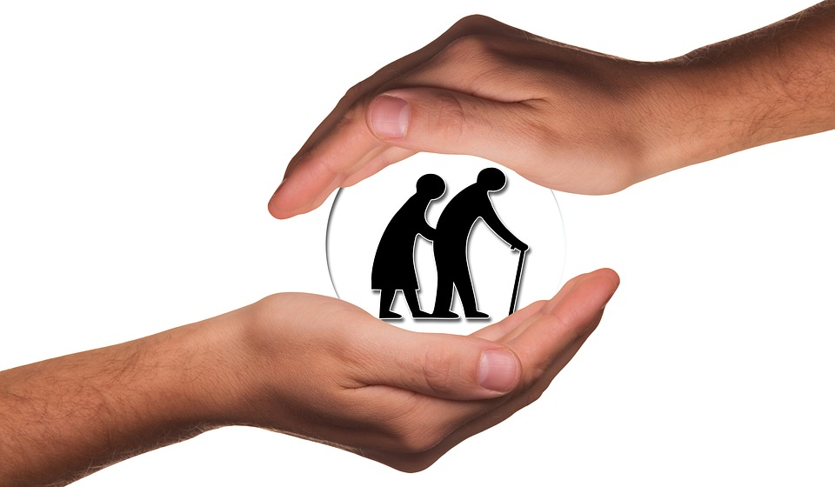
อัตราการเกิดที่ลดลง วัยแรงงานลดลง
มากกว่าร้อยละ ๗ เป็นผู้นสูงวัยกว่า ๖๕ ปี
มากกว่าร้อยละ ๑๐ เป็นผู้นสูงวัยกว่า ๖๐ ปี
สถานการณ์สังคมสูงวัย

Slide 3
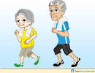
สถานการณ์ประเทศไทย
กับสังคมสูงวัย

Slide 4
ในอาเซียน...สัดส่วนผู้สูงอายุของไทยมากกว่าประเทศอื่นๆ และไทยก้าวเข้าสู่สังคมเร็วกว่าประเทศส่วนใหญ่ในอาเซียนประมาณ 20 ปี

Slide 5
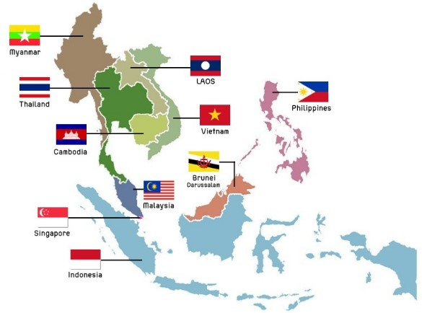
สถานการณ์ผู้สูงอายุในอาเซียน
อันดับ 1 สิงคโปร์
อันดับ 2 ประเทศไทย

Slide 6
ประเทศไทยก้าวสู่
สังคมสูงวัย
เมื่อคนไทยจำนวนน้อยลง
แต่คนแก่มีมากขึ้น
เราต้องเตรียมตัวอย่างไร
2554-2653
“ศตวรรษแห่งผู้สูงอายุ”
มีผู้สูงอายุมากกว่า ร้อยละ 10
ของประชากรทั้งหมด

Slide 7
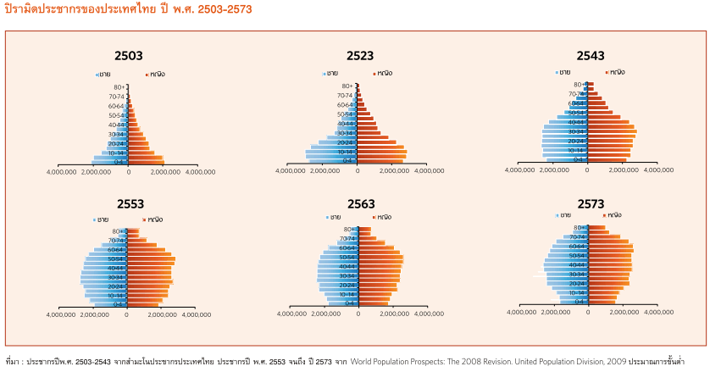
ปิรามิดประชากรของประเทศไทย ปี พ.ศ. 2503-2573

Slide 8
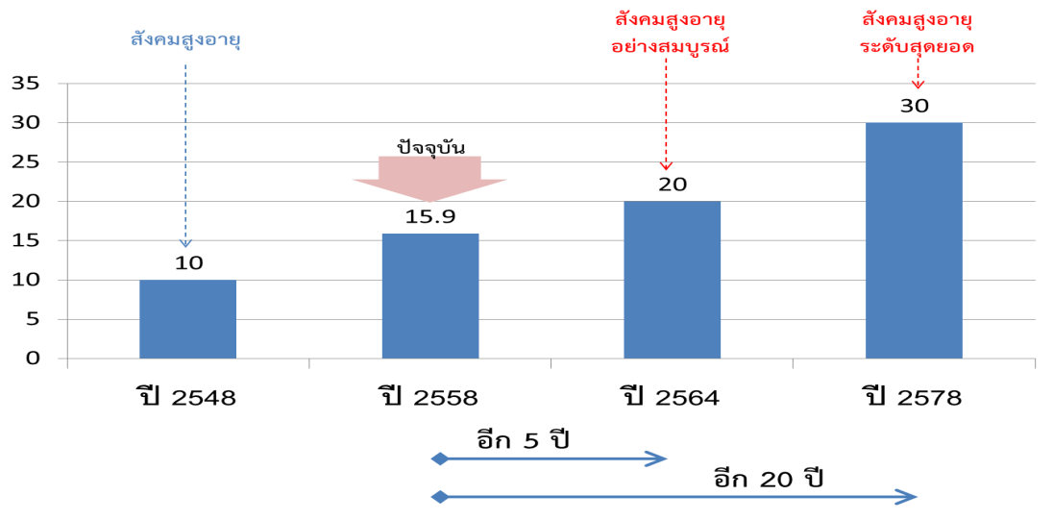
เมื่อประเทศไทยก้าวเข้าสู่สังคมสูงวัย (Aging Society)
อัตราส่วนของประชากรอายุเกิน 60 ปีขึ้นไป พ.ศ.2548 – 2578

Slide 9
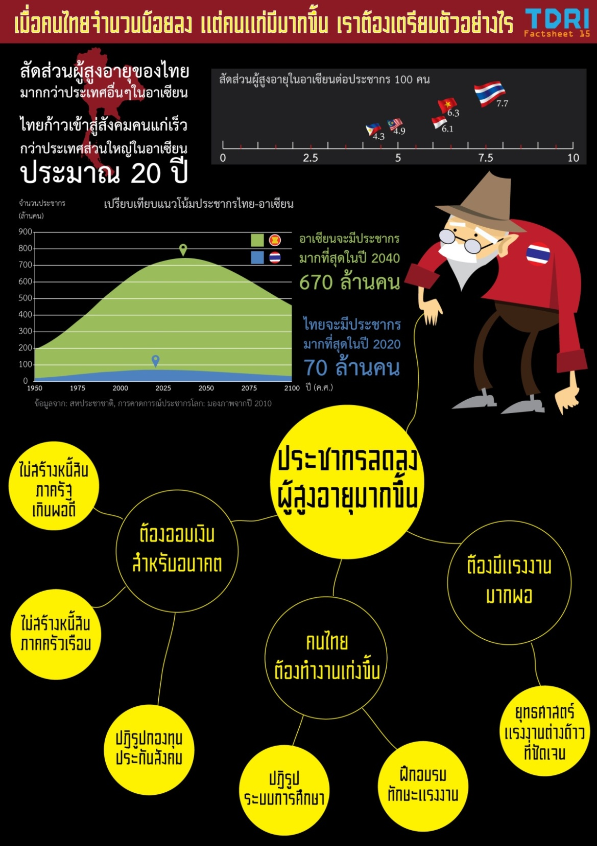
เมื่อประชากรลดลงและผู้สูงอายุมากขึ้น ทำให้โจทย์สำคัญที่เราต้องเผชิญ คือ
1. ต้องออมเงินสำหรับอนาคต
2. คนไทยต้องทำงานเก่งขึ้น
3. ต้องมีแรงงานมากพอ
ที่มา : TDRI

Slide 10
หลักการการดูแลผู้สูงวัย
ผู้สูงอายุเป็นพลังในการขับเคลื่อนสังคม การปฏิรูปต้องไม่สร้างระบบที่จะทำให้ผู้สูงอายุต้องกลายเป็นภาระของสังคม
สร้างสังคมที่ทุกคนอยู่ร่วมกันได้อย่างปลอดภัยและมีความสุข
ส่งเสริมการมีส่วนร่วมของจตุพลัง “ภาครัฐ ภาคเอกชน องค์กรชุมชน และท้องถิ่น”
เน้น “การสร้าง นำซ่อม” และการประคับประคองให้ผู้สูงอายุอยู่ในสภาพที่สามารถดูแลตนเองให้ได้นานที่สุด
เตรียมความพร้อมในระบบเศรษฐกิจ สังคม และบริการสุขภาพภายใต้บริบทของสังคมสูงวัย

Slide 11
กรอบแนวคิด
ภาครัฐ
เศรษฐกิจ
สภาพแวดล้อมฯ
ระบบรองรับ
สังคมสูงวัย
เอกชน
ประชาสังคม
สังคม
สุขภาพ
ครอบครัว
ชุมชนท้องถิ่น

Slide 12
เศรษฐกิจ
• สร้างหลักประกันทางรายได้สำหรับผู้สูงอายุและประชากรรุ่นใหม่
• เพิ่มศักยภาพให้กับระบบเศรษฐกิจไทย ภายใต้บริบทสังคมสูงวัย

Slide 14
LTC ท้องถิ่น และกองทุนตำบล

Slide 15
LTC ท้องถิ่น และกองทุนตำบล
ปัญหา: ท้องถิ่น กลัว

Slide 16
ทำความเข้าใจเรื่อง “สุขภาพ”
ปัจจัยกำหนดสุขภาพ

Slide 17
ปัจจัยกำหนดสุขภาพ
การผลักใสให้อยู่ชายขอบ
กลุ่มชนดั่งเดิม
การกดขี่
การค้าและตลาด
การไหลของทุน
วิทยาศาสตร์และเทคโนโลยี
สิทธิบัตร
ความรุนแรง
ความขัดแย้ง
การกีดกันทางสังคม
ความยากจน
ผู้สูงอายุ
โลกาภิวัตน์
พัฒนาเด็กปฐมวัย
เทคโนโลยีสารสนเทศและการสื่อสาร
วิถีชีวิต
กายภาพ/ชีวภาพ
บรรยากาศทางการเมือง
แอลกอฮอล์
พฤติกรรม
ปัจเจกบุคคล
ยาสูบ
ความเชื่อ
สิ่งแวดล้อม
เศรษฐกิจ/การเมือง
วัฒนธรรม/ศาสนา
ยาเสพติด
พันธุกรรม
ประชากร
ภัยธรรมชาติ
เพศสภาพ
จิตวิญญาณ
สุขภาพ
การศึกษา
ความมั่งคงปลอดภัย
ภาวะโลกร้อน
สตรี
การขนส่ง
ทุนทางสังคม
การศึกษาทางวิชาชีพ
เมือง/ชนบท
ระบบ บริการสุขภาพ
สิทธิมนุษยชน
ความเท่าเทียม/ ความครอบคลุม/ ชนิดและระดับการบริการ
คุณภาพและประสิทธิภาพ
อาหาร
การแพทย์ทางเลือกและการแพทย์พื้นบ้าน
บริการสาธารณะ/ บริการเอกชน
การจ้างงาน
การสาธารณสุขมูลฐาน
การเงินการคลังด้านสุขภาพ
สุขภาวะทางจิตวิญญาณ
สุขภาวะทางกายและจิตใจ

Slide 18
สภาพแวดล้อมฯ
สร้างชุมชนน่าอยู่สำหรับสังคมผู้สูงวัย (Age friendly community)
ส่งเสริมบ้านปลอดภัยวัยเกษียณ

Slide 21
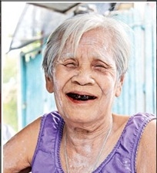
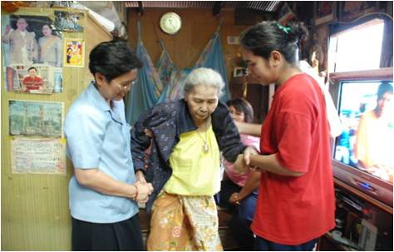
สร้างเสริมชุมชนเข้มแข็งอย่างมีส่วนร่วม
ปฏิรูประบบบริการสุขภาพ
สร้างและจัดระบบดูแลสุขภาพชุมชนเมือง
สุขภาพ

Slide 22
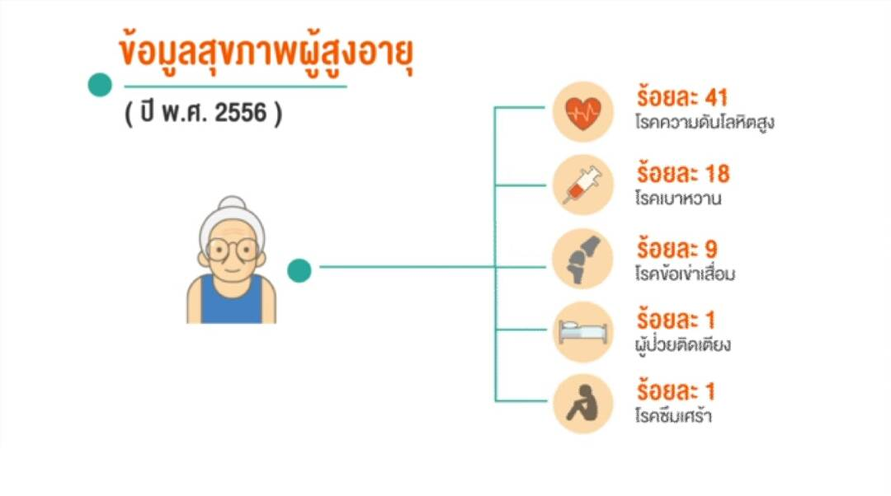
ปัญหาสุขภาพ
การรักษาพยาบาล

Slide 23
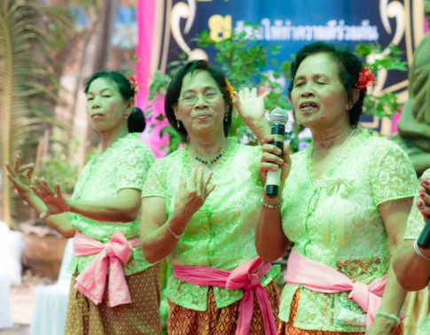
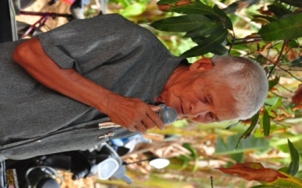
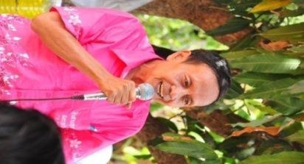
• การเตรียมความพร้อมเพื่อวัยสูงอายุที่มีคุณภาพ
• เสริมศักยภาพครอบครัวไทยในบริบทสังคมสูงวัย
• เพิ่มศักยภาพและบทบาทของชุมชนเพื่อคนทุกวัย
• เร่งรัดการทำงานเชิงรุกของภาครัฐและเอกชนเพื่อรองรับสังคมสูงวัย
• เพิ่มคุณค่าผู้สูงอายุ
สังคม

Slide 25
ขอบคุณคะ

